Slide 1
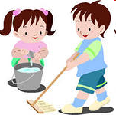
ТРУДОВОЕ ВОСПИТАНИЕ В ДОУ ДЕТЕЙ СРЕДНЕГО ВОЗРАСТА
Выполнила:
Рахманова Ю.С.
Гр. №3 «Незабудки»
2015г.

Slide 2
Труд становиться великим воспитателем, когда он входит в духовную жизнь наших воспитанников, дает радость дружбы и товарищества, развивает пытливость и любознательность, рождает волнующую радость преодоление трудностей, открывает все новую и новую красоту в окружающем мир, пробуждает первое гражданское чувство – чувство созидателя материальных благ, без которых невозможна жизнь человека. В.A. Сухомлинский

Slide 3
Задачи трудового воспитания в ДОУ.
Дошкольная педагогика выделяет следующие основные задачи трудового воспитания детей:
ознакомление с трудом взрослых и воспитание уважение к нему;
обучение простейшим трудовым умениям и навыкам; воспитание интереса к труду, трудолюбия и самостоятельности;
воспитание общественно – направленных мотивов труда, умений трудиться в коллективе и для коллектива.

Slide 4
Виды труда дошкольников.
Труд детей в детском саду многообразен. Это позволяет поддерживать у них интерес к деятельности, осуществлять их всестороннее воспитание.
Различают четыре основных вида детского труда:
*самообслуживание,
*хозяйственно – бытовой труд,
*труд в природе,
*ручной труд.

Slide 5
Формы организации труда дошкольников.
Труд детей дошкольного возраста в детском саду организуется в трех основных формах:
* поручения,
*дежурства,
*коллективная трудовая деятельность.

Slide 6
В средней группе воспитатель поручает детям самостоятельно постирать кукольное белье, вымыть игрушки, подмести дорожки, сгрести песок в кучу. Эти задания боле сложны, ибо содержат в себе не только несколько действий, но и элементы самоорганизации (подготовить место для работы, определить последовательность ее и т.п.).

Slide 7
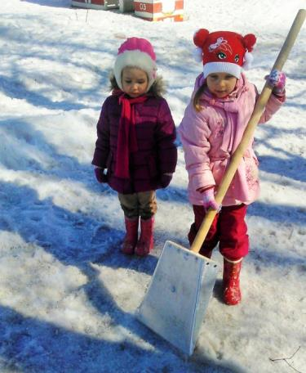
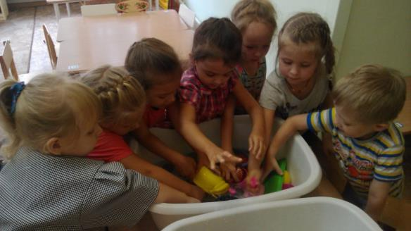
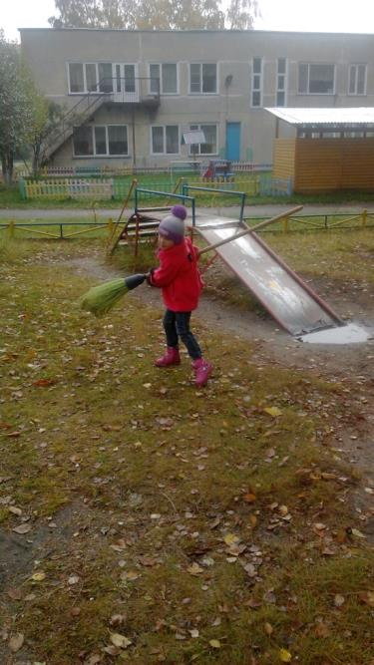
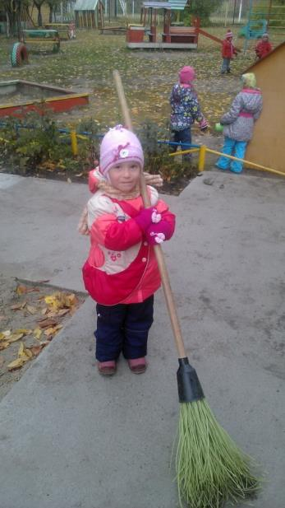
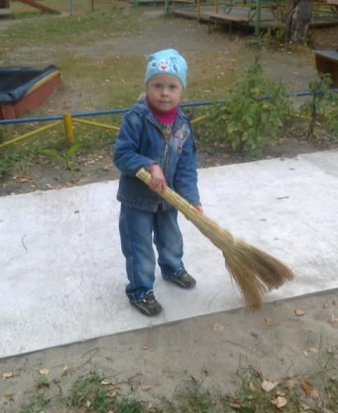

Slide 8
В младшей группе в процессе выполнения поручений дети приобрели навыки, необходимые для накрывания на стол, стали более самостоятельными при выполнении работы. Это позволяет в средней группе в начале года ввести дежурства по столовой. Ежедневно за каждым столом работает один дежурный. Во второй половине года вводятся дежурства по подготовке к занятиям.

Slide 9
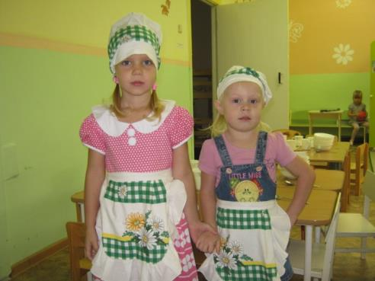
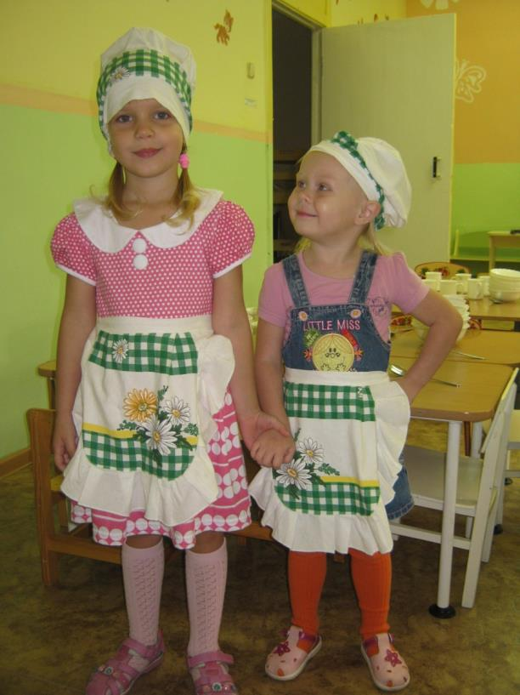
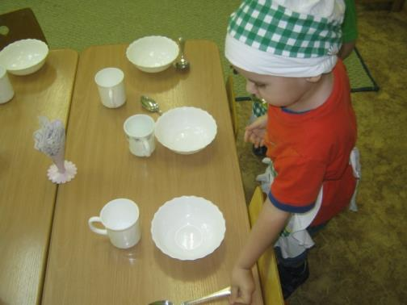
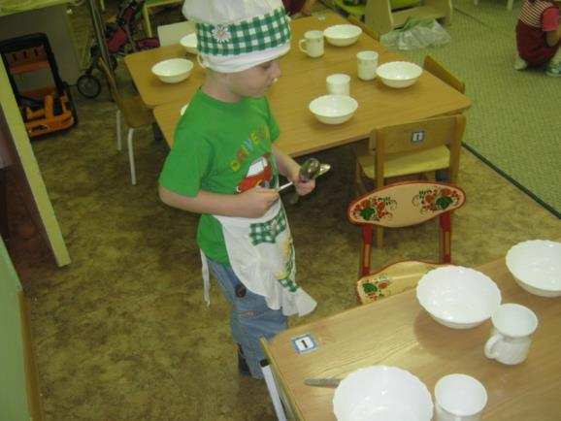

Slide 10
Условия воспитания дошкольника в труде.
Каждая группа детского сада обеспечивается оборудованием и материалами для организации детей.
Так, для
* хозяйственно – бытового труда необходимы фартучки, щетки, тазики, подносы;
*труда в природе – лопаты, грабли, лейки;
*в ручном труде дети используют пилы, молотки и другое оборудование.
Необходимо наличие и различных материалов: семян для посевов и посадок, корма для птиц и рыб, шишек, желудей, брусков дерева и т.д.
Все оборудование должно быть в достаточном количестве, хорошего качества и соответствовать возрасту детей, иметь привлекательный вид: яркий цвет леек, приятная форма коробок для хранения природного материала, нарядные фартучки и др. – все это радует детей, способствует формированию культуры труда, вызывает эстетическое удовольствия.

Slide 11
Труд всегда связан с затратой физических сил, требует напряжение внимания, поэтому необходимо дозировать его, учитывая физические возможности и психологические особенности детей данного возраста.
Под дозировкой труда имеется в виду его длительность, объем, сложность, определение физических нагрузок, вызывающих утомление.
Дети 3-4 лет могут выполнять работу в течение 10-15 минут, 6-7 лет – 20-30 минут.
Наиболее трудоемкие виды труда – сгребание снега, вскапывание земли – требует особо тщательного контроля за состоянием дошкольников. Наблюдая за ними, воспитатель обращает внимание на появление внешних признаков утомления: учащенное дыхание, частые остановки, покраснение лица, потливость. В таких случаях переключает ребенка на другую деятельность.
Для того чтобы не допустить перегрузки, можно рекомендовать смену действий через 10-15 минут: одни – вскапывают землю, другие – рыхлят ее граблями или одни сгребают снег, другие грузят его в санки и отвозят в отведенное для будущего строительства место.

Slide 12
Средства трудового воспитания дошкольников
Средства трудового воспитания детей дошкольного возраста должны обеспечивать формирование достаточно полных представлений о содержании труда взрослых, о труженике, его отношении к делу, о важности труда в жизни общества; помощь в обучении детей доступных им трудовым умениям и организацию разных видов труда с целью воспитания у них в процессе деятельности положительного отношения к труду и установление доброжелательных взаимоотношений со сверстниками.
Такими средствами являются:
ознакомление с трудом взрослых;
обучение навыкам труда, организации и планированию деятельности;
организация труда детей в доступном им содержании.

Slide 13
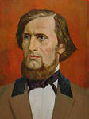
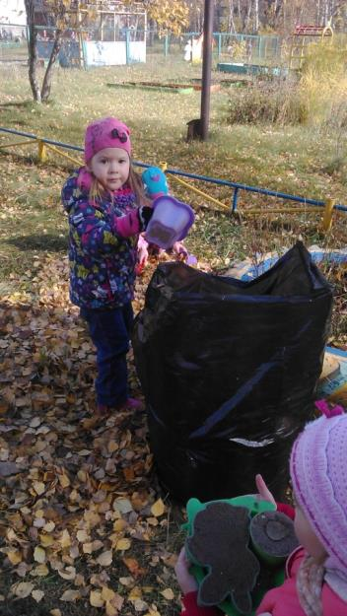
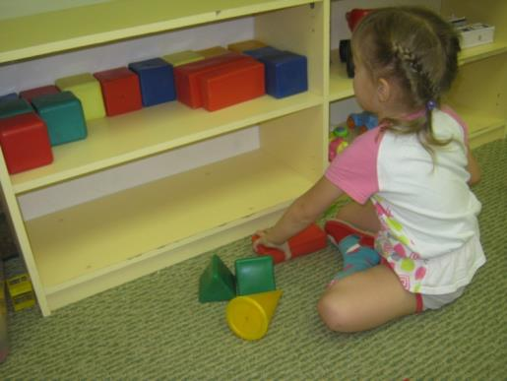
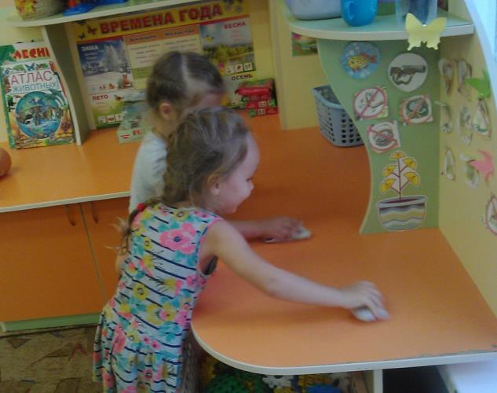
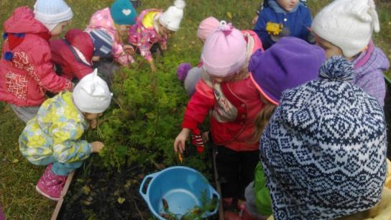
«Свободный труд нужен человеку сам по себе для развития и поддержания человеческого достоинства" К. Д. Ушинский.

